Slide 1
接口字段校验自动化测试
王勋-测试技术部

Slide 2
一个项目，几十个接口，几百个字段，几千个校验用例，如果让你全执行一遍，你是逃避还是面对呢？
这个问题先放着，暂且不答。

Slide 3
接口字段校验需校验哪些内容？
1、边界
2、特殊字符
3、有效性

Slide 4
怎么做接口字段校验？
1、工具依次调接口去校验
2、直接写代码去做校验
3、封装一些方法实现自动化校验

Slide 5
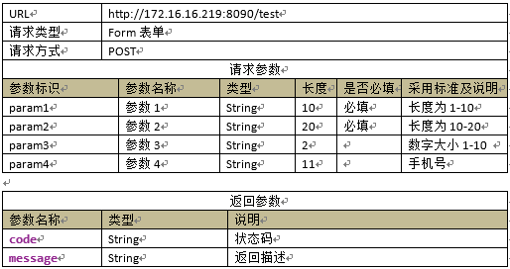
阅读接口文档

Slide 6
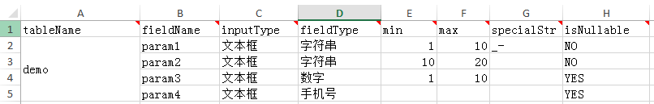
整理需求
如果让你来设计用例，需要多少时间呢？
几分钟？几十分钟？不，其实只要几秒钟。

Slide 7
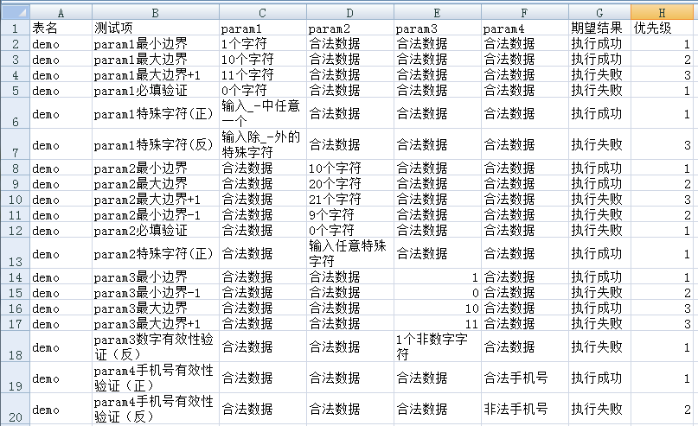
几秒钟生成的测试用例
如果让你把用例全执行一次，你会写多少个脚本呢？
十几个？几十个？不，4个足以。且是用excel编写

Slide 8
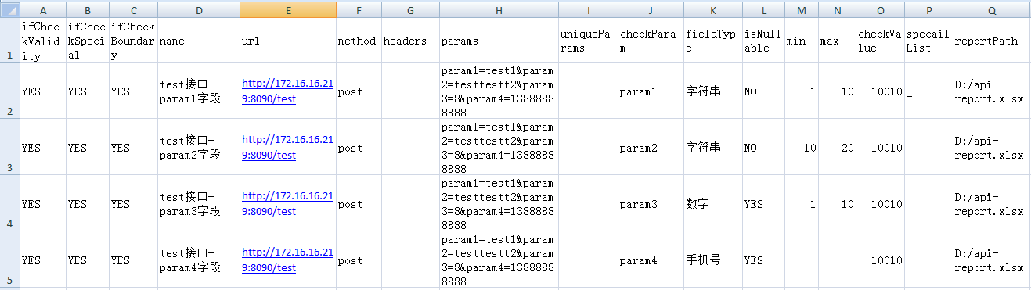
接口字段校验脚本编写
这个脚本该怎么执行呢？

Slide 9
名词解释
ifCheckValidity：是否执行有效性校验测试，为YES则执行，为NO则不执行。
ifCheckSpecial：是否执行特殊字符校验测试，为YES则执行，为NO则不执行。
ifCheckBoundary：是否执行边界校验测试，为YES则执行，为NO则不执行。
name：只做显示，区分用例名称，便于编辑。
url：请求的地址。
method：请求方法，支持post和get两种方法。
headers：请求头，多个参数以&分割。
params：请求参数，多个参数以&分割，此处需填写合法参数。
uniqueParams：做唯一校验的字段，如有多个，则以&分割，此参数的作用是为了避免唯一性校验导致测试不准确。
checkParam：需要检查的字段。
fieldType：待检查字段的类型，可以输入字符串、数字和手机号。
isNullable：是否为空，为YES则允许为空，为NO则不允许为空。
min：最小边界。
max：最大边界。
checkValue：断言字段，接口调用成功出现的特征值，如请求通过的状态码。
specailList：需要测试的特殊字符。有值则允许输入该特殊字符，无值则允许输入所有特殊字符。
reportPath：生成的报告路径，必须为excel文档格式，如xls和xlsx后缀文档。

Slide 10
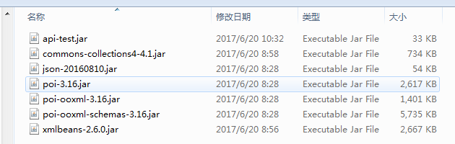
启动jmeter
把下列jar包放入到apache-jmeter-3.1\lib\ext目录下，双击bin目录下的jmeter.bat文件启动jmeter。

Slide 11
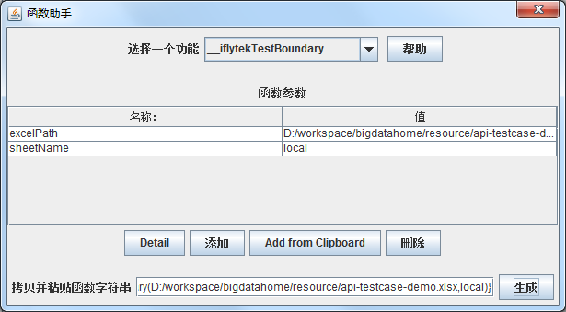
编写jmeter脚本并运行
打开函数助手，依次选择__iflytekTestBoundary、__ iflytekTestSpecailStr、__ iflytekTestValidity函数，输入接口校验脚本所在的excelPath和sheetName生成函数。

Slide 12
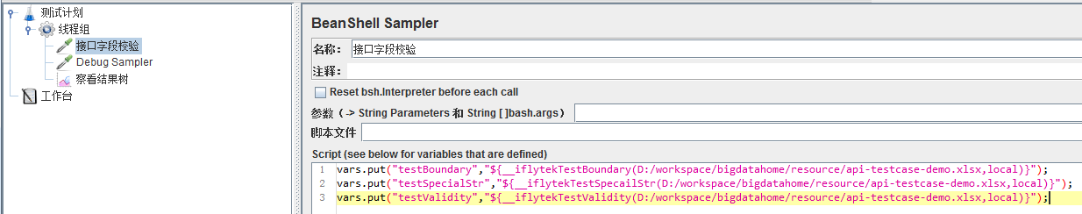
编写jmeter脚本并运行
新建一个BeanShell Samper，在脚本中调用对应方法。

Slide 13
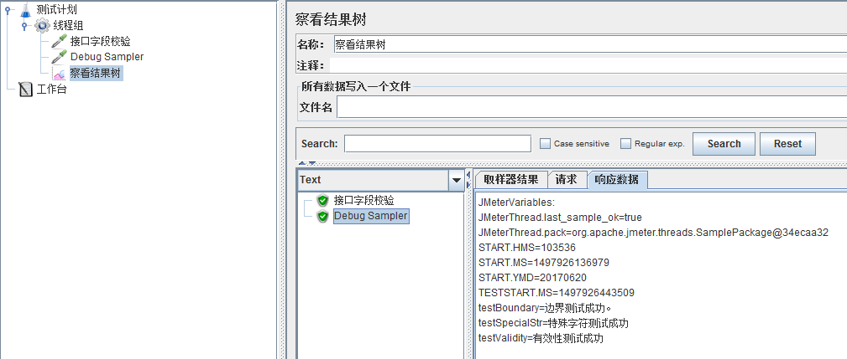
编写jmeter脚本并运行
在结果树中检查是否测试成功。

Slide 14
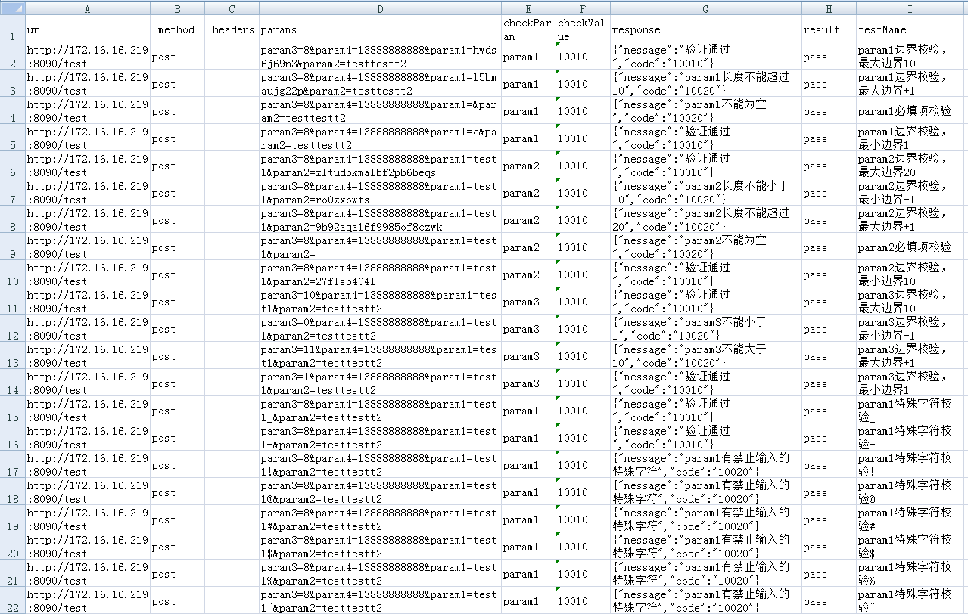
查看测试结果

Slide 15
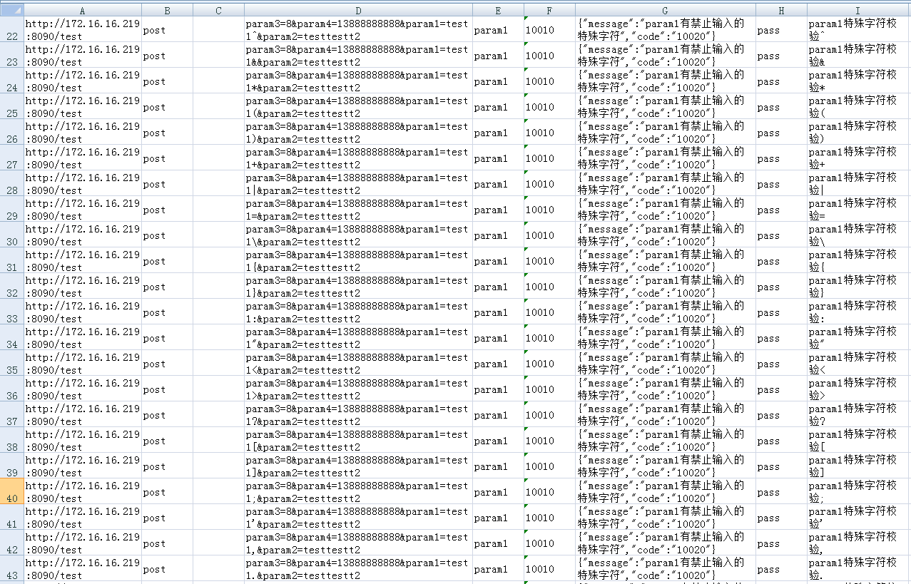
查看测试结果

Slide 16
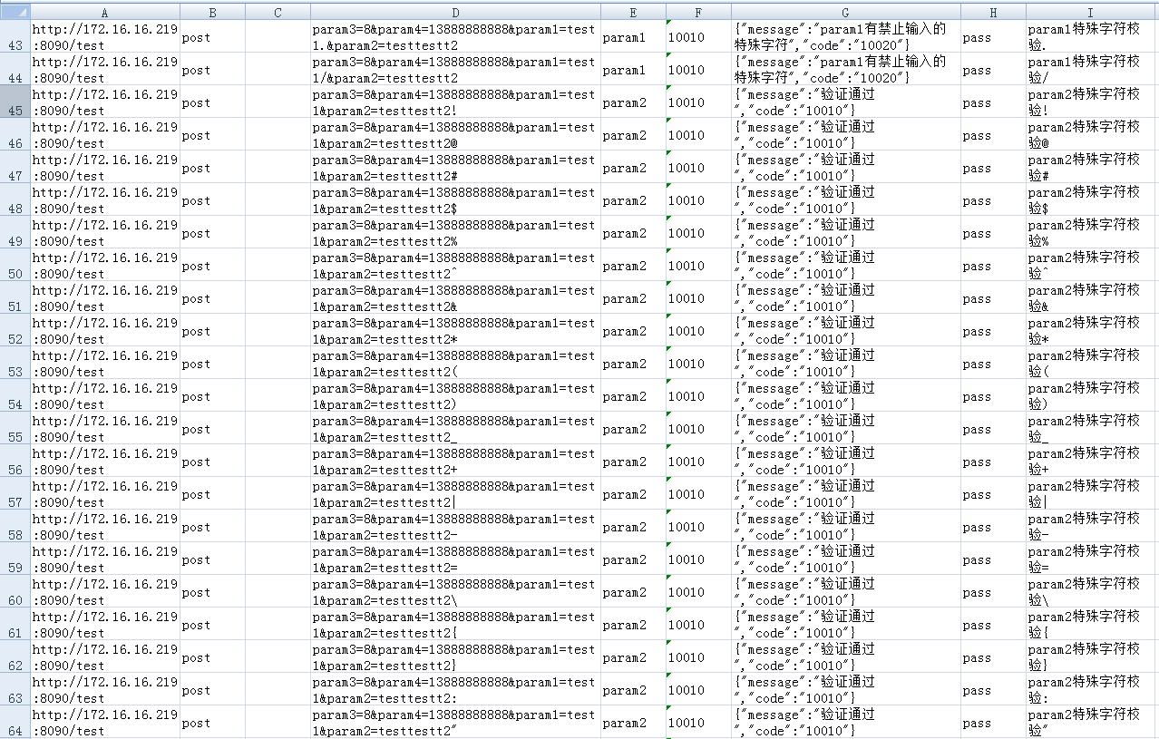
查看测试结果

Slide 17
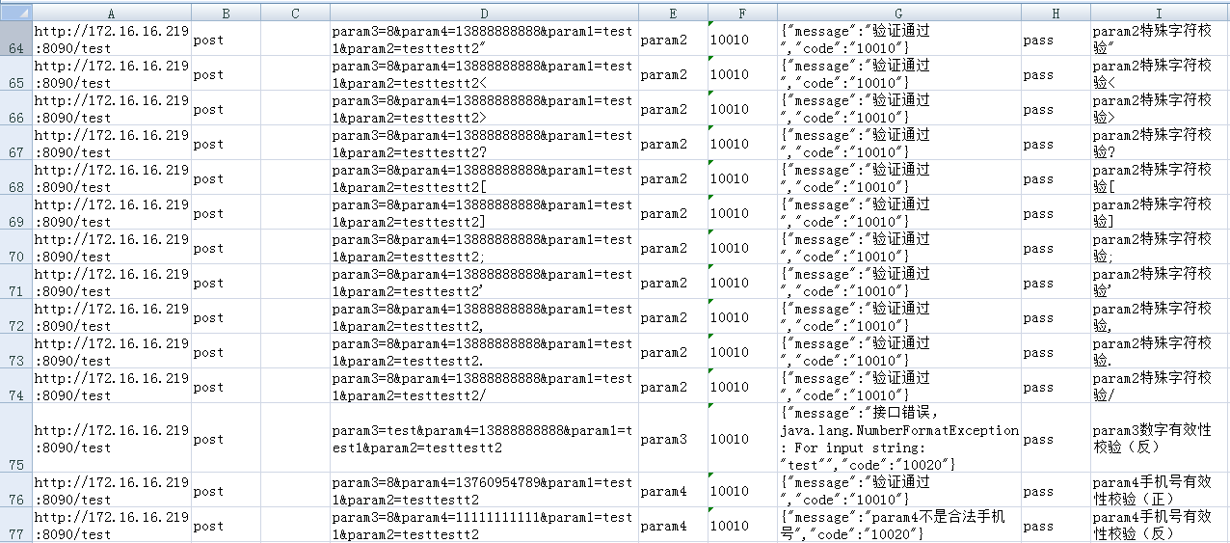
查看测试结果

Slide 18
接口字段自动化校验原理

Slide 19
接口自动化校验流程

Slide 20
测试工具箱
1、一键获取mysql表信息
2、一键生成字段校验测试用例
3、一键接口字段自动化校验
4、一键部署
5、大数据相关组件应用

Slide 21
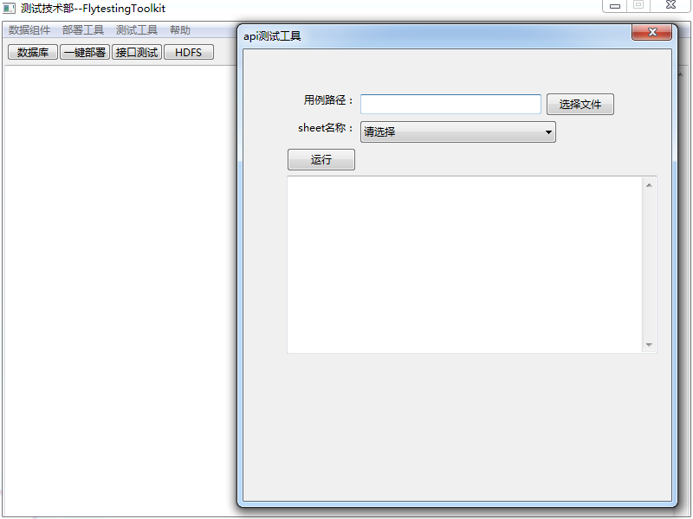
测试工具箱-接口字段校验

Slide 22
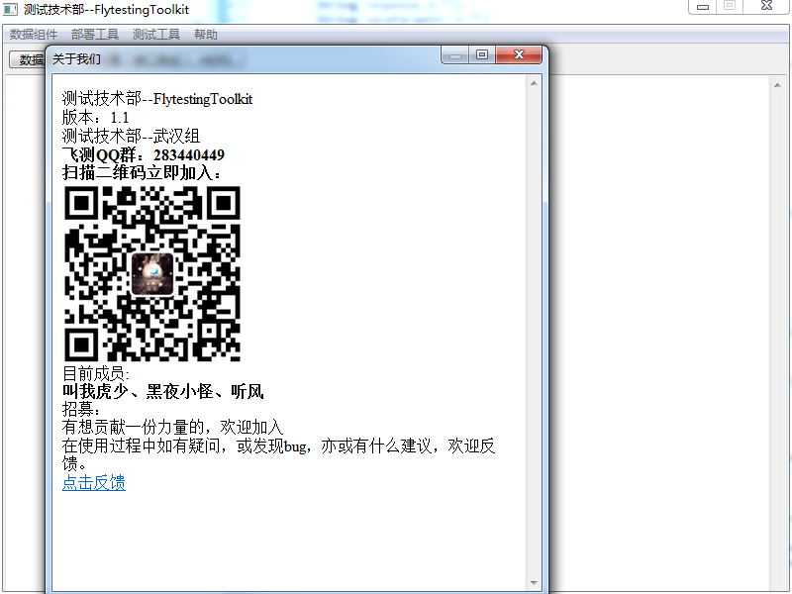
测试工具箱-关于我们

Slide 23
一个项目，几十个接口，几百个字段，几千个校验用例，如果让你全执行一遍，你是逃避还是面对呢？
这个问题无须回答，我相信大家心中肯定已经有了答案。

Slide 24
提问时间
谢谢

